Slide 1


2025.12.03
Doktoregoa EHUn
El doctorado en la EHU
The doctorate at EHU
Edukiak / Contenidos / Contents: Gotzone Barandika, Eva Portíllo Pérez, Aida Vallejo
Diseinu grafikoa / Diseño gráico / Graphic design: Aida Vallejo

Slide 2

01
Doktoregoaren funtsezko alderdiak
05
Araudiak
09
Praktikak eta kolaborazioak
Aspectos clave del doctorado
Normativas
Prácticas y colaboraciones
Key aspects of the doctorate
Regulations
Internships and collaborations
02
Harremanetarako
06
Iraupena, bajak eta luzapenak
10
Nazioartekotze eta mugikortasuna
Contactos
Duración, bajas y prórrogas
Internacionalización y movilidad
Contacts
Duration, leaves and extensions
Internationalisation and mobility
03
Doktorego Eskola (DOKe)
07
Prestakuntza
11
Tesiaren defentsa
Escuela de doctorado (DOKe)
Formación
Defensa de tesis
Doctoral School (DOKe)
Training
Thesis defence
04
Web-guneak
08
Ebaluaketa
12
Izapideak eta informazio gehiago
Páginas web
Evaluación
Procedimientos y otra información
Web-sites
Evaluation
Procedures and other information

Slide 3

Ebaluaketa
Evaluación
Evaluation

Slide 4








Urteko ebaluazioa . La evaluación anual . Annual assessment
Txostena . Informe . Report
Zuzendaria
Director/a
Supervisor
Batzorde akademikoa
Comisión académica
Academic commitee
Jardueren
dokumentu pertsonala
Documento de actividades personalizado
Customised
document of activities
Doktoregaia
Doctorando/a
Doctoral candidate
Ikerketa eta prestakuntza plan pertsonala
Plan de investigación y de formación personal
Personal Research
and Training plan
DOKe
Eguneratuta. Actualizado. Updated Abendua. Diciembre. December, 2025

Slide 5
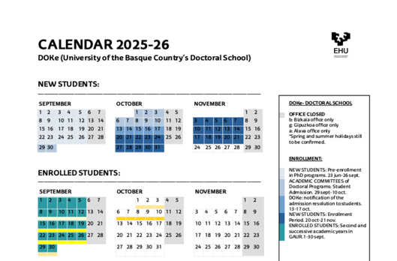
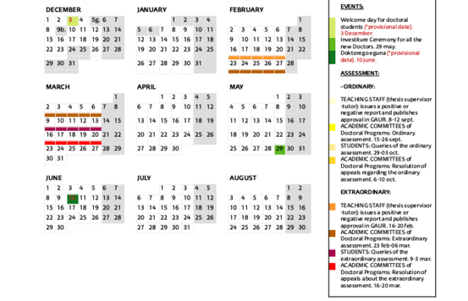
Ebaluazio-egutegia. Calendario de evaluación. Evaluation timeline
https://www.ehu.eus/en/web/doktorego-eskola/calendarios-y-plazos

Slide 6









Ikerketa eta prestakuntza plan pertsonala . Plan de investigación y de formación personal Research and personal training plan
Doktoregaia
Doctorando/a
Doctoral candidate
Tutorea
Tutor/a
Tutor
Koordinatzailea
Coordinador/a
Coordinator
Zuzendaria(k)
Director/a(s)
Supervisor(s)
Urte 1, matrikula eta gero
1 año después de la matrícula
1 year after enrolment
Zabalilk dagoen dokumentua
(web orrian eskuragarri)
Documento abierto
(disponible en la página web)
Open document
(available on the website)
Gutxienez, urtean behin eguneratu
Actualizar al menos una vez al año
Update at least once a year
https://www.ehu.eus/en/web/doktorego-eskola/plan-de-investigaci%C3%B3n-y-plan-de-formaci%C3%B3n-personal

Slide 7



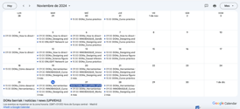
Ikerketa eta prestakuntza plan pertsonala . Plan de investigación y de formación personal Research and personal training plan
PRESTAKUNTZA PLAN PERTSONALA`
PLAN DE FORMACIÓN PERSONAL
PERSONAL TRAINING PLAN
IKERKETA PLAN PERTSONALA`
PLAN DE INVESTIGACIÓN PERSONAL
PERSONAL RESEARCH PLAN
Metodologia
Helburuak
Baliabideak
Denbora-plangintza
Metodología
Objetivos
Medios
Planificación temporal
Methodology,
Objectives,
Resources
Time frame
Prestakuntza aktibitateak
Actividades de formación
Training activities
Eguneratuta. Actualizado. Updated Abendua. Diciembre. December, 2025

Slide 8

Ebaluazioaren erreklamazioa.
Reclamación de la evaluación. Academic appeal on the assesment
Doktoregoa ebaluatzeko arautegia
Normativa de evaluación de doctorado
Regulations on doctoral programme assessment
Hurrengo ikasturtea
Siguiente año académico
Next academic year
DOKe
Ez ohiko ebaluazioa 6 hilabete barru
Evaluación extraordinaria en 6 meses
Extraordinary assessment in 6-month time
Eguneratuta. Actualizado. Updated Abendua. Diciembre. December, 2025

Slide 9
Ez ohiko ebaluazioa. La evaluación extraordinaria . Second-chance assessment
Urteko ebaluazioa
La evaluación anual
The anual assessment
Ez ohiko ebaluazioa
La evaluación extraordinaria
Second-chance (“extraordinary”)
assessment
jarraipena
CONTINUACIÓN
CONTINUATION
BEHIN BETIKO BAJA
BAJA DEFINITIVA
DEFINITIVE WITHDRAWAL

